Slide 1
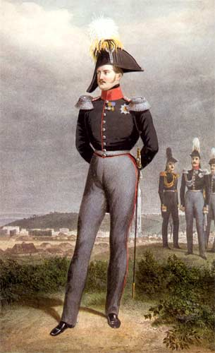
Социальная политика Николая I 1825-1855 гг.

Slide 2
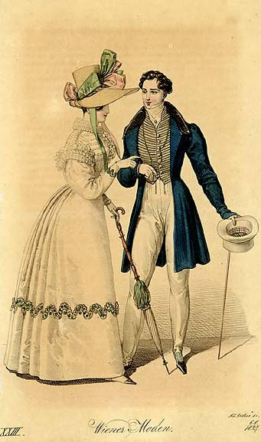
Дворянство
1. Из-за крепостного права начинается разорение дворян.
2. Среди дворян появляются люди из других сословий, которые получают титул «дворянин» за службу.
3. Были опорой самодержавия.
Нужно было поддерживать дворян

Slide 3
Назначение на государственные посты только представителей дворянства
1832, 1845 гг. Ограничение проникновения в дворянство людей из других сословий.
1845 г. «Указ о майоратах».
Майорат – земля, которая принадлежит дворянам. Она не делилась, а передавалась только старшему сыну.

Slide 4
Категории крестьян
Решение крестьянского вопроса
ГОСУДАРСТВЕННЫЕ УДЕЛЬНЫЕ
Жили на казенных Принадлежали
землях, несли повинности императорской фамилии,
в пользу государства, платили оброк и несли
считались лично государственные свободными. повинности.
ПОМЕЩИЧЬИ
принадлежали помещикам

Slide 5
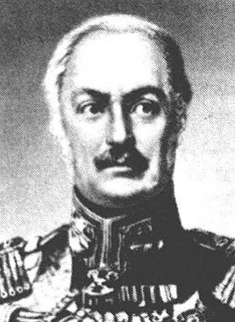
Граф П.Д.Киселев
1837 г.
П.Киселев
Реформа
Государственной
деревни

Slide 6
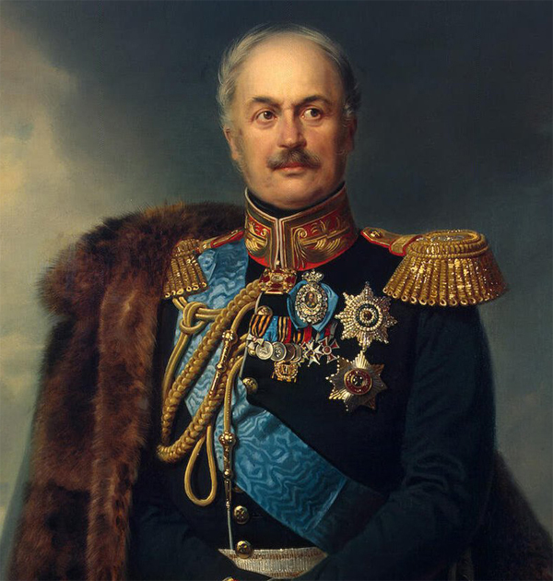
П.Д. Киселев

Slide 7
Цели реформы:
1) Повысить уровень жизни государственных крестьян;
2) Обеспечить исправную уплату налогов государственных крестьян;
3) Улучшить жизнь крестьян.

Slide 8
Реформа давала:
В деревнях появились школы, медицинские пункты;
Запрещалась продажа крепостных за долги и без семьи;
Помещикам было запрещено ссылать крестьян в Сибирь и продавать их без земли;
Создавалось крестьянское самоуправление.

Slide 9
1842 г. – принят указ об «обязанных крестьянах».
Крестьянин по воле помещика получал свободу и земельный надел, но не в собственность (как по указу 1803), а в пользование.

Slide 10
КРЕПОСТНОЕ ПРАВО
В РОССИИ
ПРОДОЛЖАЛО
СОХРАНЯТЬСЯ

Slide 11
Д/З.
Учить №9.
Дать оценку внутренней политике Николая I. (С. 55,56).

Slide 12
- Как Николай I относился к крепостному праву?
- Как император объяснял свой отказ от попыток отмены крепостного права?
- Почему император считал, что отмена крепостного права стало бы «посягательством на общественное спокойствие»?

